Slide 1
SETIAP HARI DALAM PELAYANAN YESUS
Lesson 2 for July 13, 2024

Slide 2
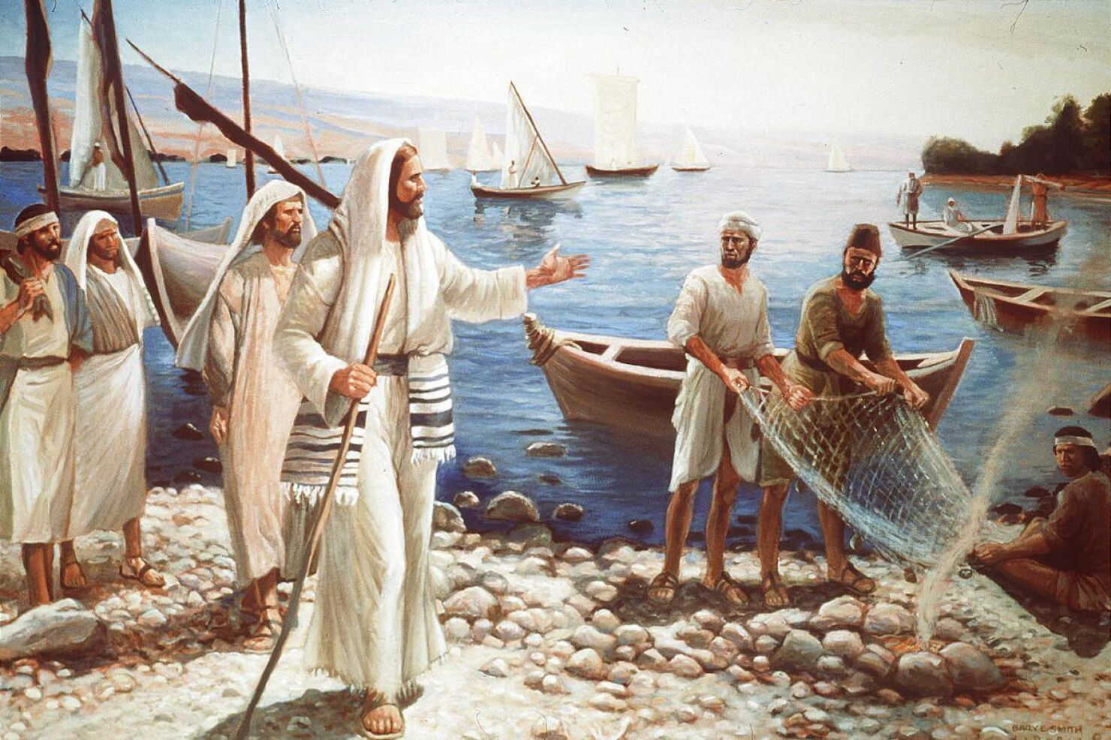
“Yesus berkata kepada mereka: "Mari, ikutlah Aku dan kamu akan Kujadikan penjala manusia.”
(Markus 1:17)

Slide 3
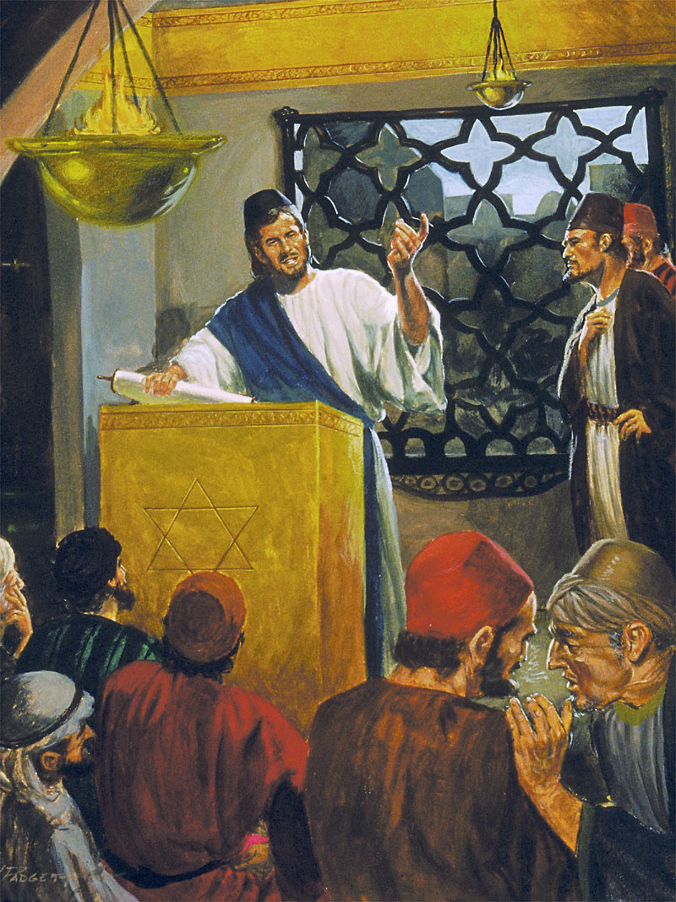
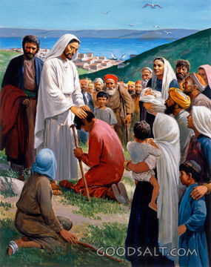
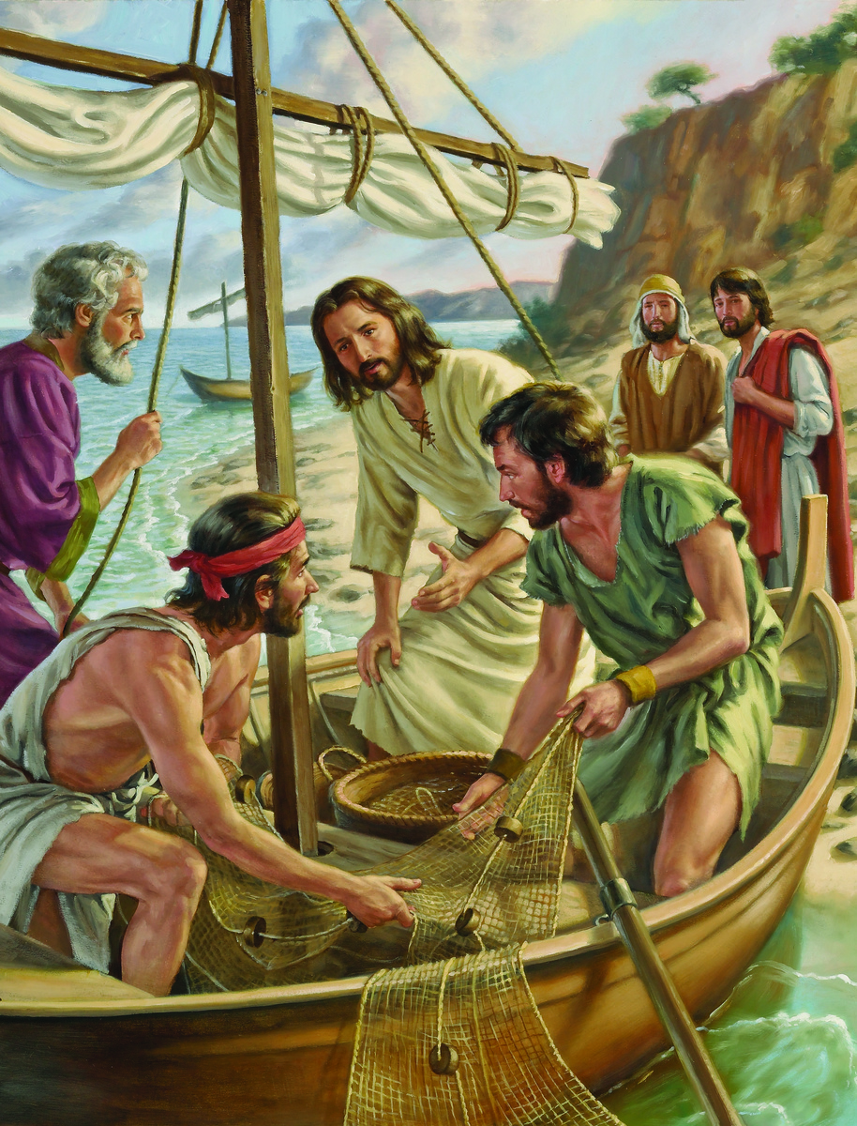
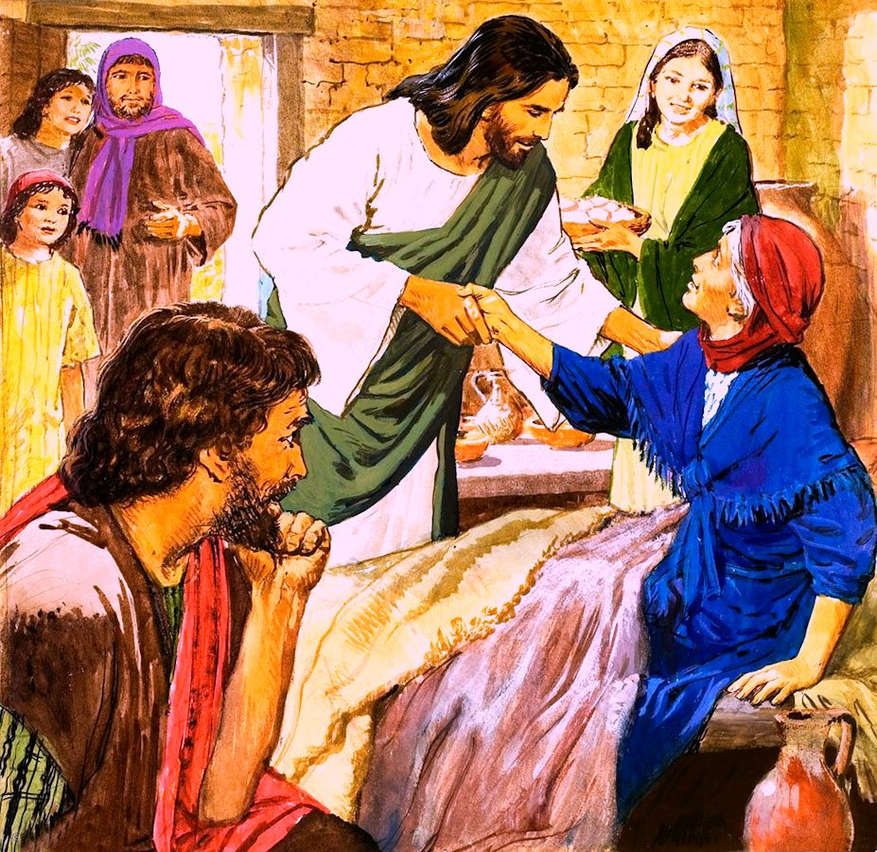
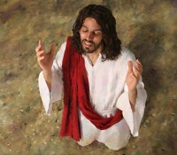
Seperti apa keseharian dalam kehidupan Yesus? Bagaimana jika kita menemaniNya selama seminggu penuh?
Markus membantu kita menghayati pengalaman ini di bagian terakhir pasal pertamanya (Markus 1:16-45).
Kita akan menyertai Yesus dengan memanggil sekelompok nelayan untuk mengikuti Dia sepenuh waktu; menikmati hari Sabat yang sibuk; dan terakhir, kita akan melihat apa saja adat istiadat mereka sehari-hari.
Kegiatan khusus:
Memanggil para murid. Markus 1:16-20.
Kegiatan pada hari Sabat:
Berkhotbah di sinagoga. Markus 1:21-28.
Menyembuhkan. Markus 1:29-34.
Kegiatan sehari-hari:
Berdoa dan berkhotbah. Markus 1:35-39.
Menyembuhkan dan menghormati Hukum. Markus 1:40-45.

Slide 4
KEGIATAN KHUSUS

Slide 5
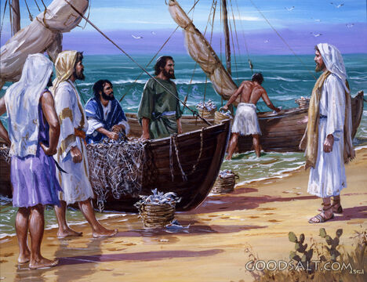
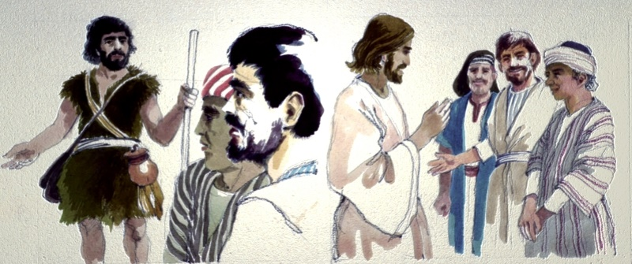
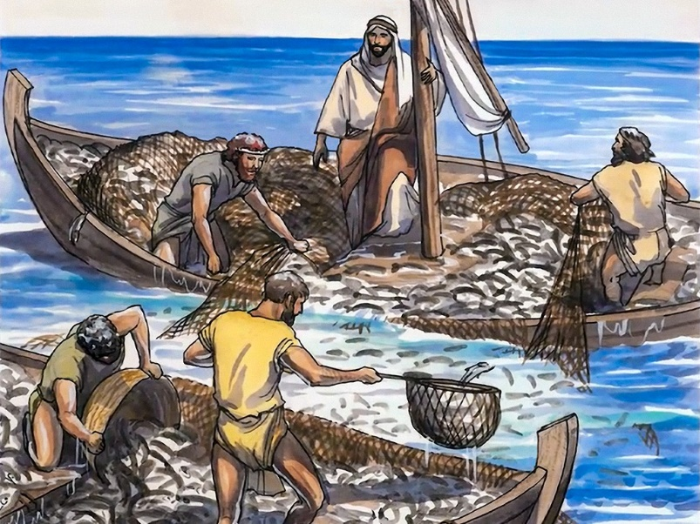
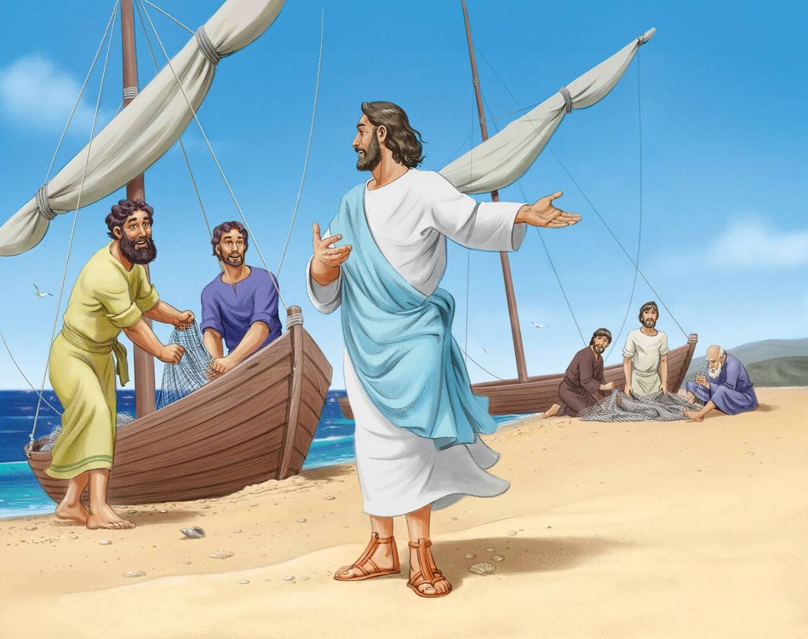
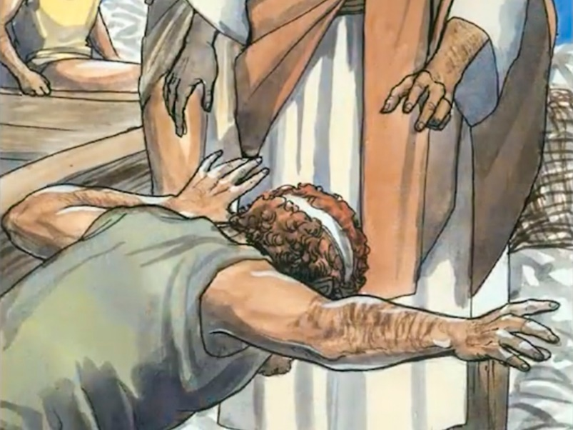
MEMANGGIL PARA MURID
“Yesus berkata kepada mereka: "Mari, ikutlah Aku dan kamu akan Kujadikan penjala manusia.” (Markus 1:17)
Markus digambarkan dengan keringkasannya. Jika kita tidak mencari keterangan dari Injil lainnya, kita mungkin akan mengambil kesimpulan yang salah mengenai panggilan ini.
Ini bukan pertama kalinya orang-orang ini bertemu dengan Yesus. Sebagai pengikut Yohanes Pembaptis, mereka telah mendengar perkataannya tentang Yesus, dan mereka mengikuti dia. Yang pertama melakukannya adalah Andreas dan Yohanes, disusul saudara-saudaranya masing-masing (Yoh 1:35-42).
Yesus berkhotbah dari perahu Petrus, dan kemudian terjadilah tangkapan yang ajaib. Jala keempat bersaudara itu hampir terkoyak karena banyaknya ikan (Lukas 5:1-7). Saat Yakobus dan Yohanes memperbaiki jala, Petrus tersungkur di kaki Yesus (Lukas 5:8-11).
Yakobus dan Yohanes meninggalkan ayah mereka yang bertanggung jawab atas bisnis keluarga, dan Petrus serta Andreas meninggalkan mata pencaharian mereka untuk menjadi pemenang jiwa. Dengan menaati panggilan Yesus, mereka mengubah kehidupan mereka, dan kehidupan seluruh dunia.

Slide 6
KEGIATAN PADA HARI SABAT

Slide 7
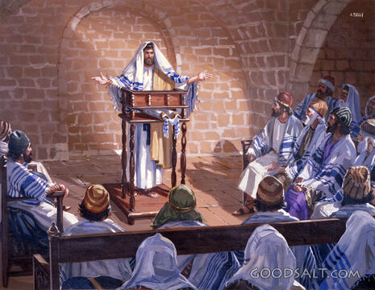
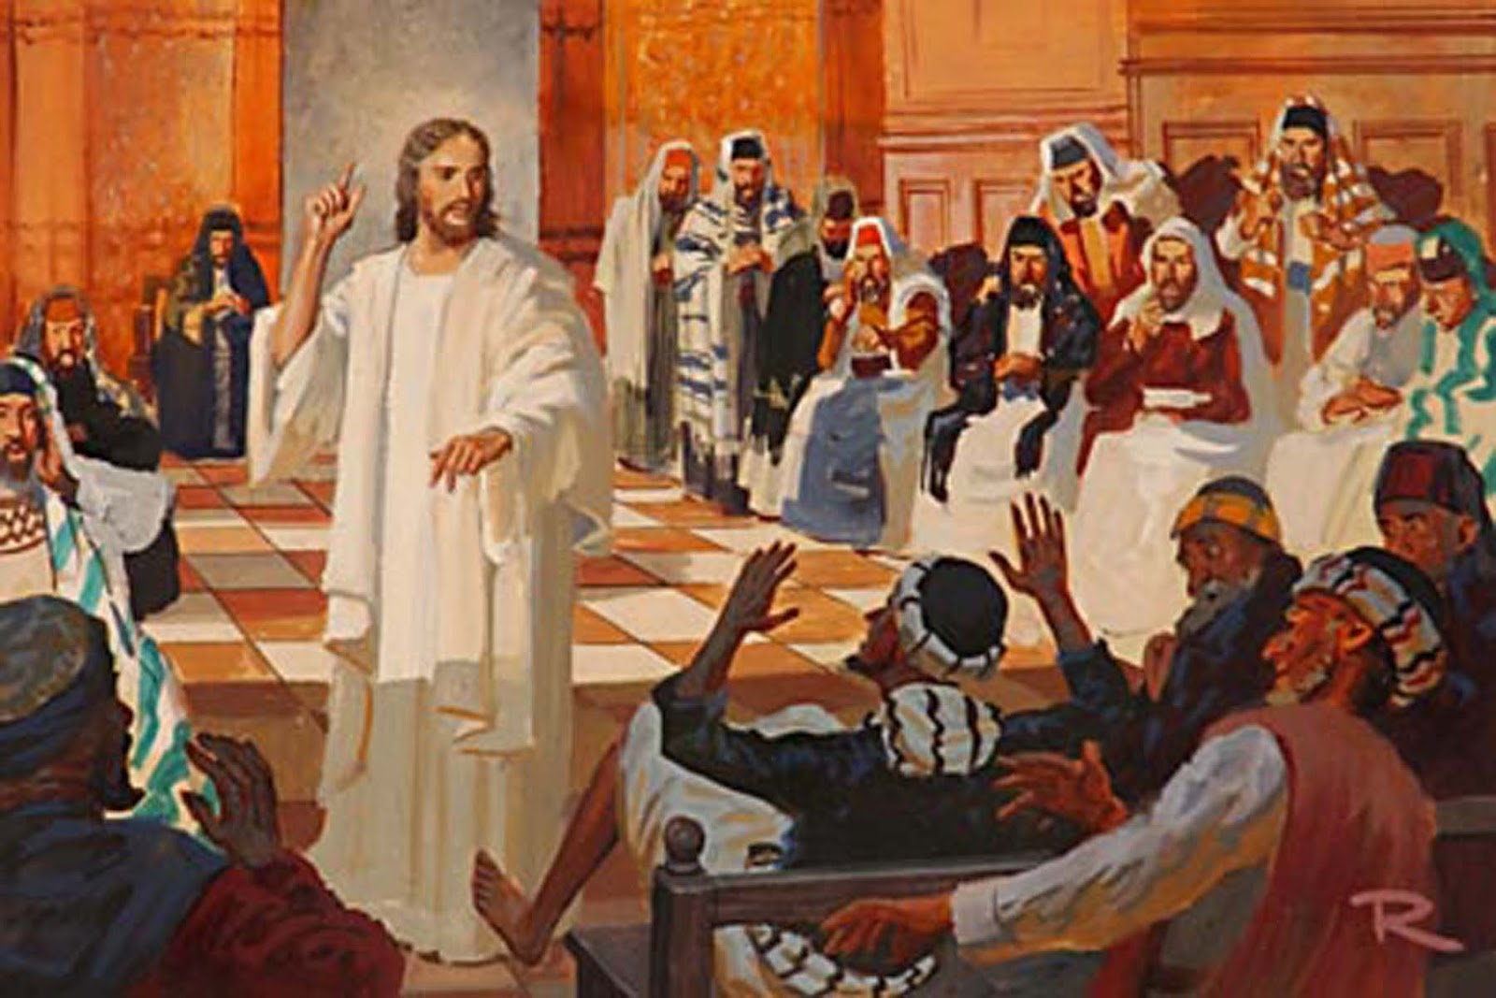
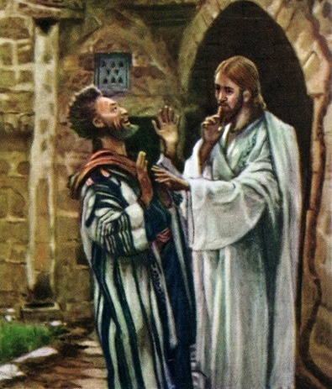
BERKHOTBAH DI SINAGOGA
“Mereka tiba di Kapernaum. Setelah hari Sabat mulai, Yesus segera masuk ke dalam rumah ibadat dan mengajar.” (Markus 1:21).
Injil memperjelas bahwa pergi ke sinagoga pada hari Sabat adalah kebiasaan Yesus, bukan suatu peristiwa yang terisolasi (Lukas 4:16).
Bagaimana reaksi orang-orang terhadap khotbah Yesus? (Markus 1:22).
Tapi tidak semua orang senang. Musuh memutuskan untuk menghentikan kebaktian tersebut, dengan harapan dapat menghilangkan pengaruh Yesus (Markus 1:23-26). Intervensi yang cepat menyebabkan orang-orang semakin dipengaruhi oleh-Nya (Markus 1:27-28).
Tiga fakta menonjol dari cerita ini:
Ada setan di gereja. Ada “lalang” di dalam gereja, dan kita tidak dapat membedakannya (Mat. 13:24-30).
Setan itu mengetahui siapa Yesus, dan mencari cara untuk menetralisir pengaruh-Nya.
Yesus memerintahkan dia untuk diam. Ini bukan waktunya untuk secara terbuka menyatakan dirinya sebagai Mesias.

Slide 8
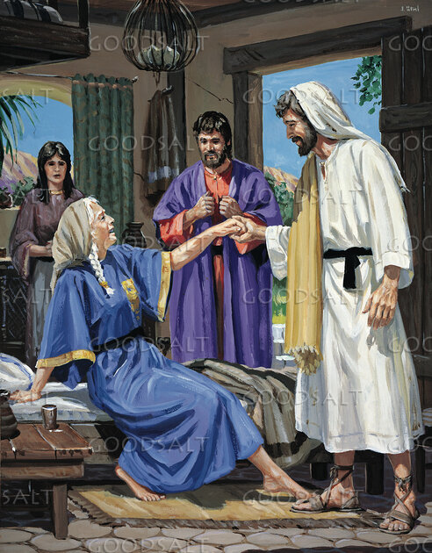
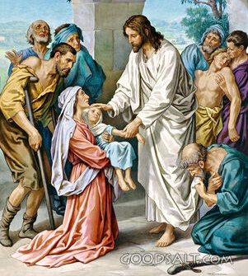
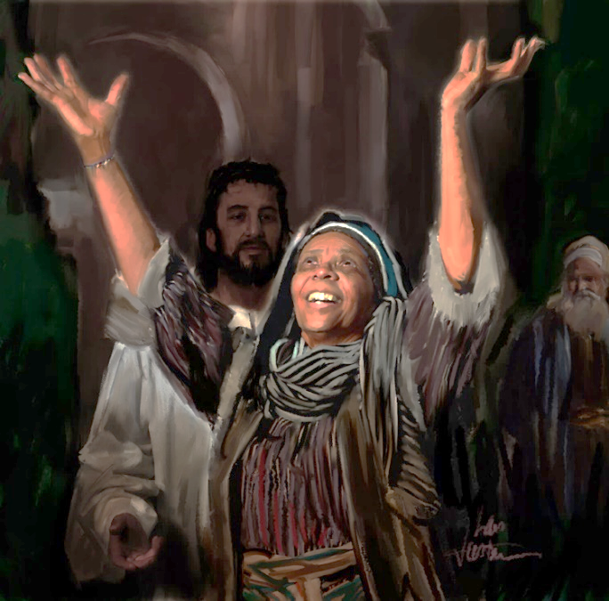
MENYEMBUHKAN
“Menjelang malam, sesudah matahari terbenam, dibawalah kepada Yesus semua orang yang menderita sakit dan yang kerasukan setan.” (Markus 1:32)
Di akhir kebaktian di sinagoga, Yesus bersama keempat muridnya pergi ke rumah Petrus untuk menikmati makanan secara pribadi (Markus 1:29).
Saat mereka menyiapkan meja, mereka menceritakan kepada Yesus tentang ibu mertua Petrus yang terserang demam (Markus 1:30). Setelah sembuh, wanita ini mengabdikan dirinya untuk melayani para tamu (Markus 1:31). Manfaat yang Yesus berikan kepada kita membangkitkan keinginan kita untuk membagikannya kepada orang lain.
Mukjizat atas kerasukan setan menjadi topik perbincangan di banyak rumah di Kapernaum. Jadi, pada akhir jam kudus Sabat, ketika matahari sudah terbenam, mereka membawa banyak orang sakit kepada Yesus untuk disembuhkan (Markus 1:32-34).
Sungguh menyenangkan! Betapa serunya seruan pujian bergema di rumah Simon! Dan tidak hanya pujian bagi orang yang disembuhkan, Yesus sendiri bersukacita karena membawa kesembuhan bagi mereka.
Setelah hari yang melelahkan, hingga larut malam, Yesus akhirnya dapat beristirahat.

Slide 9
KEGIATAN SEHARI-HARI

Slide 10
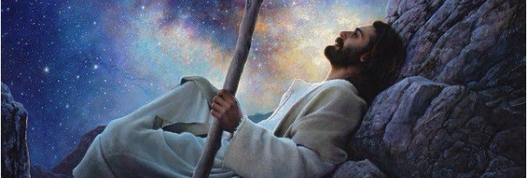
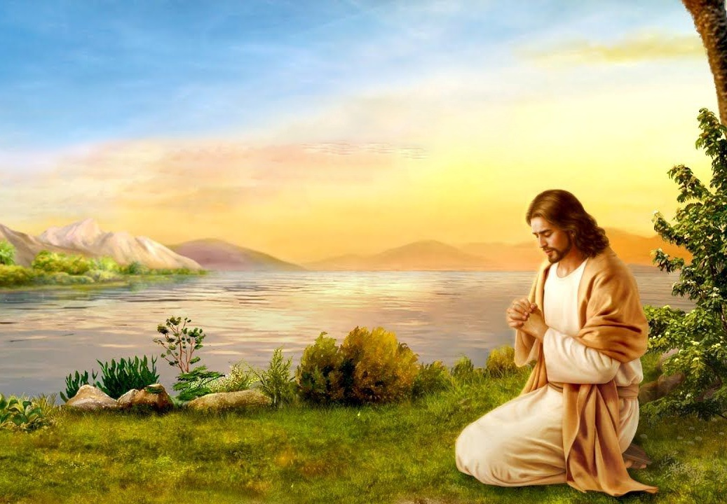
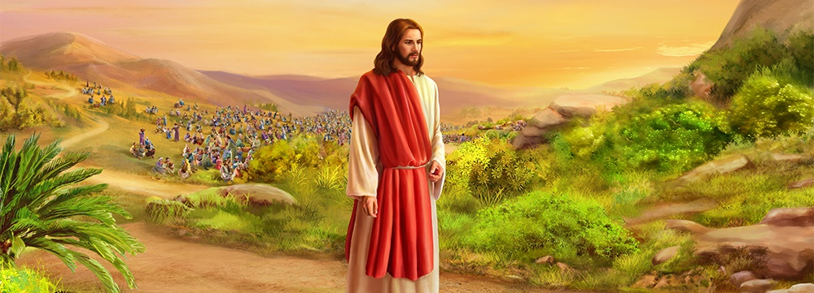
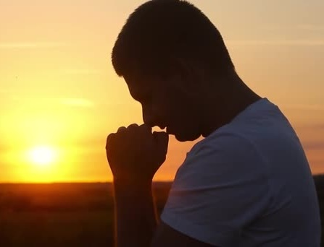
BERDOA DAN BERKHOTBAH
“Pagi-pagi benar, waktu hari masih gelap, Ia bangun dan pergi ke luar. Ia pergi ke tempat yang sunyi dan berdoa di sana.” (Markus 1:35)
Pada hari Minggu, para murid menunggu Yesus berkhotbah di kota. Namun rencana Yesus berbeda. Dia harus memberi manfaat kepada banyak orang melalui perkataan dan tindakannya (Markus 1:36-39).
Namun Yesus tidak bertindak atas inisiatifnya sendiri. Seperti biasa, Dia pergi terlebih dahulu untuk berbicara dengan Bapa-Nya agar Dia dapat memberi tahu Bapa apa yang harus Dia lakukan hari itu (Mrk 1:35; Yoh 8:28).
Setiap hari Yesus mencari Tuhan dalam doa, dan Dia mengajak kita untuk meniru Dia (Markus 6:46; Lukas 3:21; 5:16; 9:18; 11:1; 18:1). Dalam situasi khusus, Ia bahkan menggunakan waktu sepanjang malam untuk berdoa (Luk 6:12-13; Mat 14:21-23).
Bukankah kita, seperti Yesus, harus mencari Tuhan setiap hari dalam doa untuk mengetahui kehendak-Nya? Dalam situasi khusus, bukankah kita akan mencari Dia khususnya dalam doa?

Slide 11
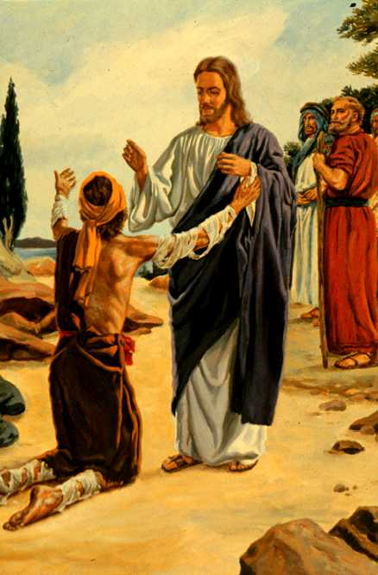
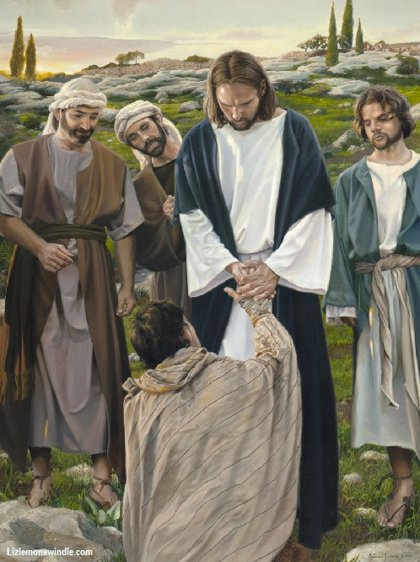
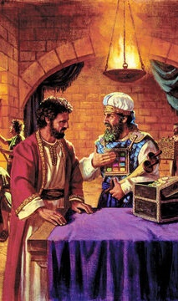
MENYEMBUHKAN DAN MENGHORMATI HUKUM
“Ingatlah, janganlah engkau memberitahukan apa-apa tentang hal ini kepada siapa pun, tetapi pergilah, perlihatkanlah dirimu kepada imam dan persembahkanlah untuk pentahiranmu persembahan, yang diperintahkan oleh Musa, sebagai bukti bagi mereka.” (Markus 1:44)
Penderita kusta, yang terisolasi dari semua kontak manusia karena penyakitnya, berlutut di hadapan Yesus memohon kesembuhan (Imamat 13:45; Markus 1:40).
Di depan orang banyak, Yesus melakukan sesuatu yang bertentangan dengan hukum: dia menyentuh penderita kusta dan karena itu menjadi najis. Namun, bukannya menerima kenajisan si penderita kusta, si penderita kusta malah menerima kesembuhan Yesus.
Saat kita datang kepada Yesus dengan segala dosa dan kekotoran kita, Dia tidak akan meninggalkan kita. Dia akan memberi kita pengampunan dan kesembuhan, membuat kita bersih seperti Dia.
Setelah menyembuhkannya, dia memberi dua perintah dengan tujuan ganda (Markus 1:44)
Tunjukkan dirimu pada para imam
Dia menunjukkan rasa hormatnya terhadap hukum
Hal ini memberi para imam kesempatan untuk menerima Dia sebagai Mesias.
Untuk membungkam
Dia mencegah para imam agar tidak mempunyai kecenderungan terhadap penderita kusta
Dia menghindari membangkitkan harapan mesianis di tengah orang banyak

Slide 12
“Kehidupan Juruselamat di bumi bukanlah suatu kehidupan yang mudah. Namun Dia tidak pernah lelah bekerja untuk menyelamatkan orang-orang yang terhilang. Dia menjalani kehidupan yang tidak egois sejak kelahiran-Nya hingga kematian-Nya. Ia tak berusaha lepas dari kerja keras dan perjalanan yang melelahkan. KataNya: “sama seperti Anak Manusia datang bukan untuk dilayani, melainkan untuk melayani dan untuk memberikan nyawa-Nya menjadi tebusan bagi banyak orang.” Matius 20:28. Inilah satu-satunya tujuan yang besar daripada kehidupanNya. Segala sesuatu yang lain adalah merupakan pekerjaan yang nomor dua dan menjadi alat saja. Makanan dan minumanNya ialah melakukan kehendak Allah serta menyelesaikan pekerjaanNya. Kepentingan diri dan diri sendiri tidak memegang peranan di dalam pekerjaanNya.”
EGW (Steps to Christ, pg. 77)

